Slide 1

Transformarea administrației publice pentru viitor – prezentarea elementelor de reformă introduse de ANFP prin proiectele PNRR
Lavinia Niculescu, secretar general ANFP
Conferința de deschidere a proiectului realizat pentru implementarea Jalonului 417 din Planul Național de Redresare și Reziliență (PNRR)
- Finalizarea anuală a cel puțin două concursuri naționale de recrutare a funcționarilor publici pentru cel puțin 3 categorii/ grade de funcții publice
28 aprilie 2025

Slide 2
Reforma MRU bazată pe competențe – un proces de durată
Competențele sunt coloana vertebrală a unui sistem MRU performant
La... MRU STRATEGIC
MRU – de la gestionare personal
Focus pe competențele funcționarilor
Procese RU orientate spre viitor
Procese RU aliniate cu strategiile organizaționale
Perspectivă pe termen lung
Procese MRU integrate prin cadrele de competențe
Focus RU pe ghidare, suport – parteneriat cu administrația
Accent sporit pe folosirea datelor
Focus pe număr de personal
Reactiv, procese ad-hoc
Planificare pe termen scurt
Procese MRU neintegrate
Accent pe cunoștințe în recrutare, performanța evaluată formal
Focus RU pe conformitate și control

Slide 3
Etimologic, noțiunea de competență provine din limba franceză ,,competence”, care înseamnă aptitudinea unei autorități de a efectua anumite acte. Conform Dicționarului explicativ al limbii române, competența este capacitate a cuiva de a se pronunța asupra unui lucru, pe temeiul unei cunoașteri adânci a problemei în discuție; capacitate a unei autorități, a unui funcționar etc. de a exercita anumite atribuții.
La polul opus regăsim: lipsă de competență, cu sinonimele: ignoranță, incapacitate, necompetență, nepregătire, nepricepere, neștiință, slăbiciune.

Slide 4
Noțiunea de competenţă apare încă din 2019 în Codul administrativ și este definită prin art. 5 lit.r) ca fiind: ansamblul atribuţiilor stabilite de lege, care conferă autorităţilor şi instituţiilor administraţiei publice drepturi şi obligaţii de a desfăşura, în regim de putere publică şi sub propria responsabilitate, o activitate de natură administrativă. De alăturat în analiza noastră este definiția funcției publice: ansamblul atribuţiilor şi responsabilităţilor, stabilite în temeiul legii, în scopul exercitării prerogativelor de putere publică de către autorităţile şi instituţiile publice

Slide 5
Prima dintre ele este aceea care este reflectată și în definiția data de Codul administrativ, ca un ansamblu de atribuții cu care este învestit un subiect de drept public și pe care le exercită într-un regim de putere publică, exclusiv sau combinat cu un regim de drept administrativ.
Cea de-a doua accepțiune este aceea de competență în sens de ansamblul calităților, însușirilor, aptitudinilor, expertizei și cunoștințelor pe care trebuie să le dețină titularul unei funcții pentru o exercita în mod efectiv și la parametrii de calitate necesari.

Slide 6
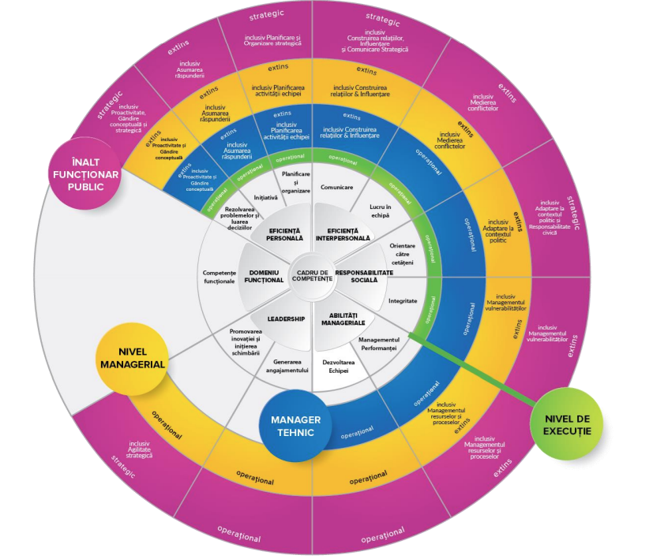
Reforma MRU bazată pe competențe –
fundație: cadrele de competențe 2022

Slide 7
JALON 419
Operaționalizarea cadrelor de competență în administrația publică centrală
Luna | Nr. posturi avizate 2024/2025
februarie | 53
martie | 297
aprilie | 50
mai | 1.313
iunie | 5.224
iulie | 43.202
august | 4.298
septembrie | 3.512
octombrie | 369
noiembrie | 2.220
decembrie | 701
ianuarie | 3.004
februarie | 2.068
TOTAL: | 66.311
Luna | Nr. autorități și instituții publice pentru care s-au avizat posturile 2024/2025
februarie | 11
martie | 69
aprilie | 9
mai | 196
iunie | 340
iulie | 640
august | 78
septembrie | 47
octombrie | 52
noiembrie | 71
decembrie | 13
ianuarie | 48
februarie | 58
TOTAL: | 1.632

Slide 8
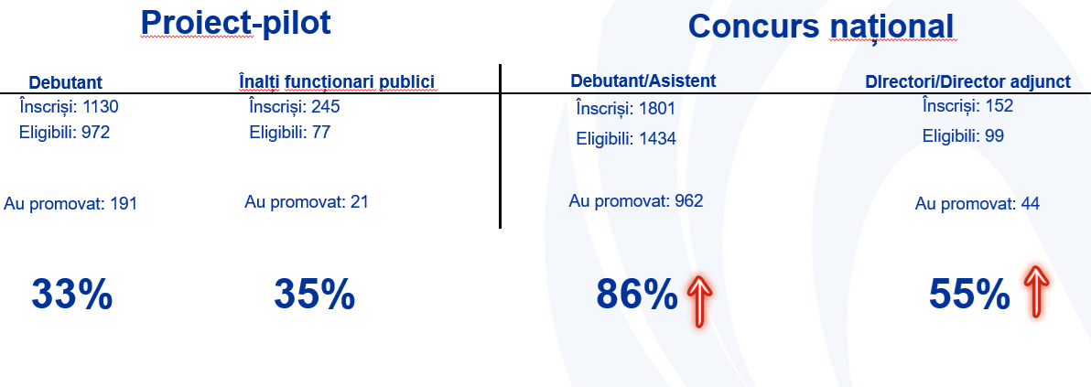
Reforma MRU bazată pe competențe –
produce deja rezultate: CONCURSUL NAȚIONAL
George și Iasmina, recrutați prin concursul național

Slide 9
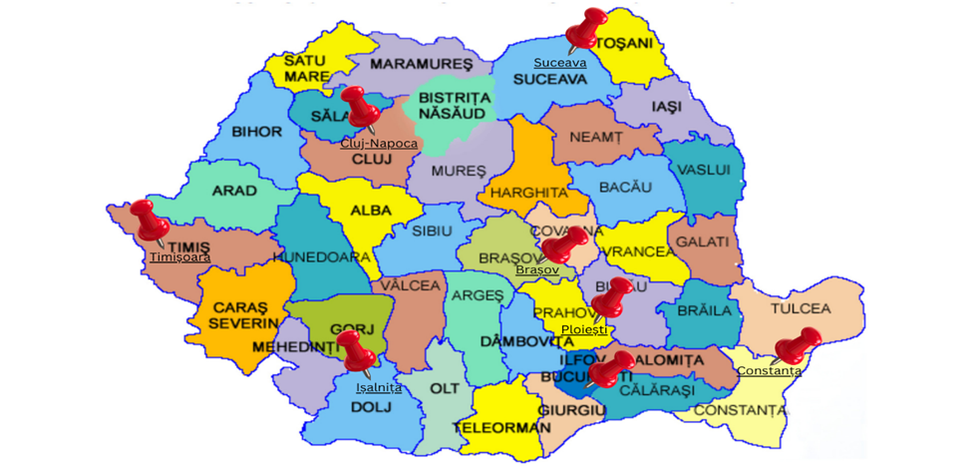
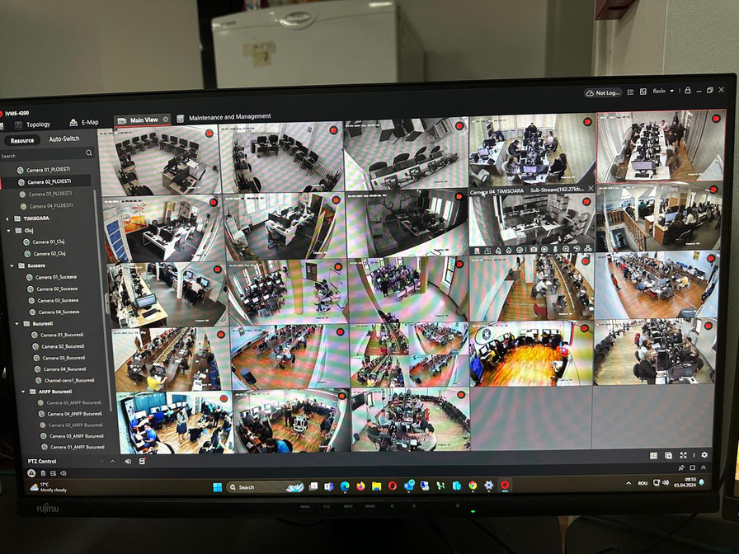
Competențele digitale sunt esențiale pentru concursul național:
Centre moderne de testare
    București
    Ploiești
    Constanța
  Ișalnița
    Timișoara
    Suceava
    Brașov
    Cluj-Napoca

Slide 10

Probele concursului național – competențele digitale sunt testate
1. Verificarea eligibilității: platforma informatică de concurs, comisii mixte
2. Testarea preliminară – în centrele de testare:
- Cunoștințe generale în domeniul administrației și în domeniul respectării demnităţii umane, protecţiei drepturilor şi libertăţilor fundamentale ale omului, prevenirii şi combaterii incitării la ură şi discriminare, egalitate de şanse şi de tratament: parteneriat cu universități cu facultăți în domeniul administrației publice
Cunoștințe generale privind deținerea competențelor digitale: conținut digital, calcul tabelar, utilizarea computerului etc.
Aptitudini cognitive: raționament deductiv, numeric și verbal; Colegiul Psihologilor din România
Cunoștințele generale privind competențele lingvistice de comunicare scrisă într-o limbă străină (înalți funcționari publici): baterii de teste avizate de o autoritate publică sau privată română sau internaţională în domeniu, ori de către o unitate de învăţământ preuniversitar sau universitar cu catedră de profil
3. Testarea avansată: centre de testare (chestionare situaționale pentru verificarea competențelor generale), centre de evaluare (studiu de caz, prezentare, joc de rol, interviu comportamental, exerciţiu de grup etc.)

Slide 11

Ce urmează pentru concursul național?
Finalizarea anuală a cel puțin două concursuri naționale de recrutare a funcționarilor publici pentru cel puțin 3 categorii/grade de funcții publice.
Jalon nr. 417 PNRR
ANFP Special News Report

Slide 12
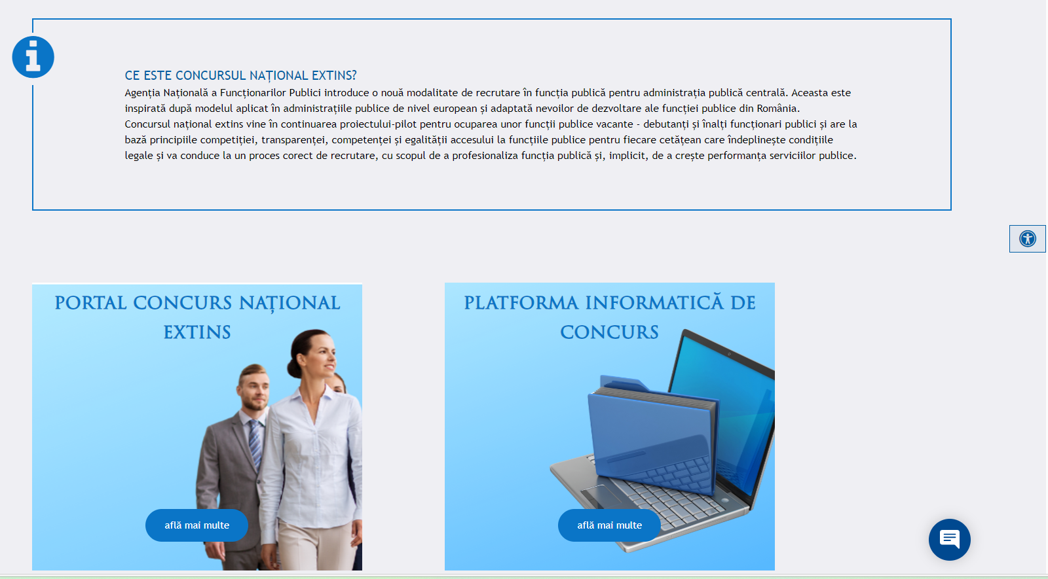
https://concurs-national.anfp.gov.ro/

Slide 13
Ce urmează pentru reforma MRU?
Extindem cadrele de competențe la alte procese MRU
Dezvoltăm cadrul de competențe digitale
Continuăm reforma sistemului de recrutare:
Planul de recrutare și planul de promovare 2025-2026 – aprobate prin Hotărârea Guvernului nr. 298/2025
Operaționalizare competențe generale și specifice în managementul performanței și în managementul carierei
Finalizare cadre de competențe specifice https://www.anfp.gov.ro/proiecte/proiecte-in-implementare/proiecte-pnrr/proiecte-pnrr-lista/organizarea-cadrelor-de-competenta-din-administratia-publica-centrala/#sec2
+ design cadru de competențe digitale adaptat
Dezvoltare capacitate în cadrul sistemului pentru implementare – parteneriat solid cu INA, ADR, Banca Mondială

Slide 14
COMPETENȚE DIGITALE AVANSATE PENTRU FUNCȚIONARII PUBLICI (ținta 185 PNRR)
Digitalizarea administrației publice
Tematica programelor de formare în domeniul TIC:
Management, comunicare, financiar, back office în contextul digitalizării administrației publice
Instrumente digitale pentru munca la distanță/telemuncă
Statistică avansată, Instrumente de consultare online
Instalarea, configurarea și administrarea sistemelor de operare, baze de date
Dezvoltarea aplicațiilor web și desktop
Business Analytics, administrarea, dezvoltarea și securitatea rețelelor TIC
Modul transversal Mastering DigComp
Dezvoltarea competențelor digitale avansate (DigComp 5) pentru 30 000 funcționari publici
Dezvoltarea competențelor de leadership și talent management în contextul digitalizării pentru 2 500 funcționari publici de conducere

Slide 15

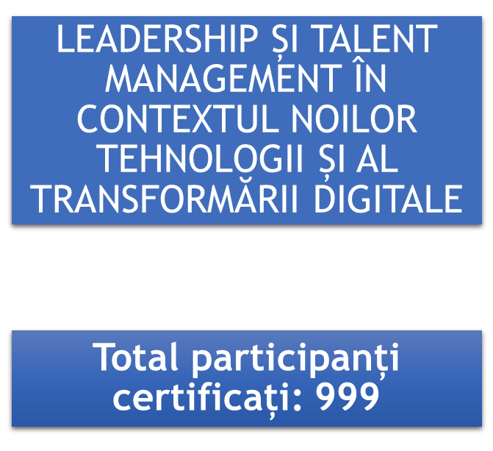
COMPETENȚE DIGITALE AVANSATE PENTRU FUNCȚIONARII PUBLICI (ținta 185 PNRR)
1161 de protocoale de colaborare interinstituțională
30.000 funcționari publici
2.500 funcționari publici de conducere
STADIU
STADIU
23.346 de funcționari publici înscriși la sesiunile de formare până în 14 martie 2025
13.393 funcționari publici certificați (iunie 2024 – februarie 2025)
15.487 de funcționari publici certificați la finalul lunii februarie 2025 în cadrul Țintei 185
2.224 funcționari publici de conducere înscriși la sesiunile de formare până în 14 martie 2025
2.094 de funcționari publici de conducere certificați (aprilie 2024 – martie 2025)

Slide 16
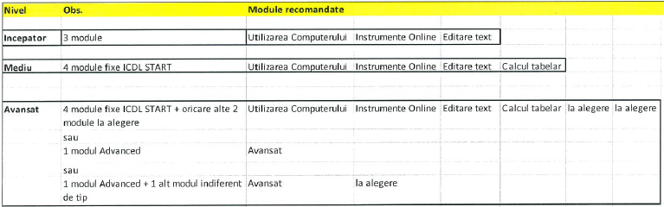
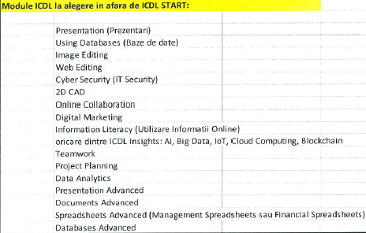
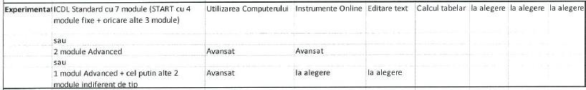
Niveluri de certificare de tip ECDL /ICDL – corespondențe cunoștințe TIC (OUG nr. 121/2023)

Slide 17
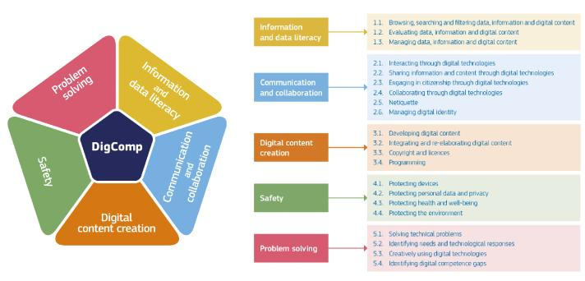
COMPETENȚE DIGITALE DEZVOLTATE PRIN CURSURI ANFP, RAPORTATE LA DigComp 5
Financiar
Business Analytics
Statistică avansată
Baze de date
Management
Comunicare
Comunicare
Instrumente de consultare online
Instrumente digitale pentru munca la distanță/telemuncă
Modul transversal Mastering DigComp
DigComp 5
Back office
Administrarea, dezvoltarea și securitatea rețelelor TIC
Instalarea, configurarea, administrarea sistemelor de operare
Dezvoltarea aplicațiilor web și desktop

Slide 18







Preliminary General Digital Competencies
Digital literacy and information management:
understanding, organizing, and verifying digital data and documents; managing digital records and e-signatures in line with legal frameworks; evaluating the credibility of sources (e.g., Eurostat, OECD); using open data
NOTE: Examples of competencies are included illustratively based on findings from the assessment phase. However, these competencies are not meant to cover exhaustively the competencies that will be included in the proposed digital competency framework.
Digital communication and collaboration:
secure use of email, messaging, and document-sharing tools; inter-agency data exchange and interoperability; public engagement through e-government platforms
Data analysis and decision support:
using tools like Excel, Power BI, and AI-driven analytics, interpreting data for policy development and performance monitoring, applying predictive analytics for improved resource allocation
Cybersecurity and data protection:
identifying cyber threats (phishing, ransomware), applying GDPR-compliant data protection measures, managing secure digital identities and authentication (eID, multi-factor)
Digital transformation and digital governance: ethical use of AI and automation in decision-making, change management in the context of digital initiatives
Digital service delivery and user centricity:
implementing once-only, digital-by-default, and mobile-first principles, using AI and automation for administrative efficiency, understanding and ensuring accessibility and usability of public services
Emerging technologies and innovation: understanding cloud computing, blockchain, IoT, and AI in public administration; leveraging big data for predictive policymaking

Slide 19

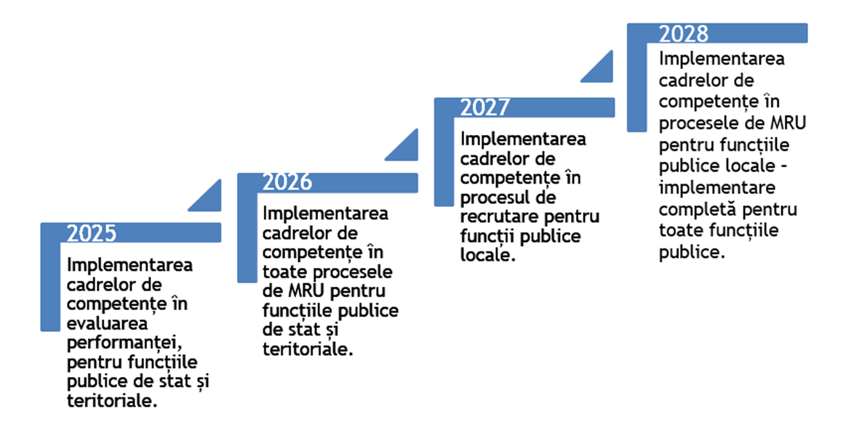
Implementarea cadrele de competențe în managementul resurselor umane (MRU) în domeniul funcției publice – planificarea propusă prin proiect Jalon 419 PNRR

Slide 20

JALON 418
Identificarea și implementarea unor soluții privind creșterea prestigiului funcției publice
Asocierea dintre Rovner & Moore SRL, Public Research SRL, Asociația
Română pentru Transparență| Transparency International Romania și
Deloitte Consultanță SRL
propunere legislativa elaborata PARLAMENT
    Introducere modificări privind gestionarea carierei funcționarilor publici => meritocrație
    Reglementarea gestionării personalului contractual din administrația publică
propunere legislativa elaborata PARLAMENT
    Introducere modificări privind gestionarea carierei funcționarilor publici => meritocrație
    Reglementarea gestionării personalului contractual din administrația publică

Slide 21
JALON 177
Investiția 10 - Transformarea digitală în managementul funcției publice
S-au instituit și sunt operaționale platforme interactive și colaborative pentru managementul standardizat al resurselor umane în administrația publică centrală
Două platforme interoperabile:
e-ANFP – dezvoltarea și extinderea platformei de gestionare a funcției publice (toate procesele – on boarding - recrutare - evaluare/promovare/ieșire din sistemul public, Modelul cadrelor de competență, Fișe de post standardizate)
SIMRU – dezvoltarea platformei de gestionare internă pentru autoritățile publice
self service (acces dosar profesional digital pentru angajat, generare adeverințe - automatizat, cazier administrativ, validare acte de studii etc.)
self management (actualizarea directă de către funcționar a propriului dosar profesional).

Slide 22
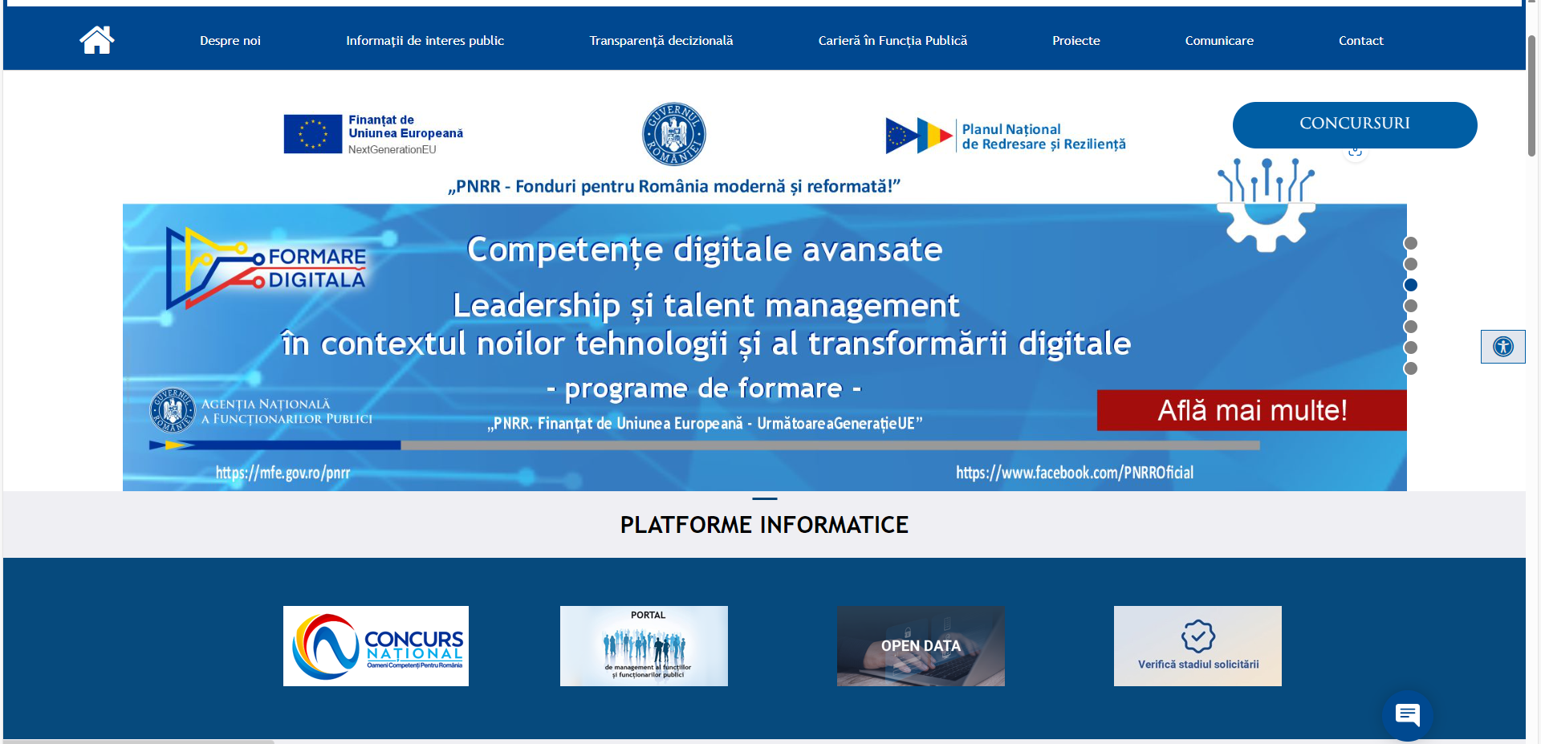
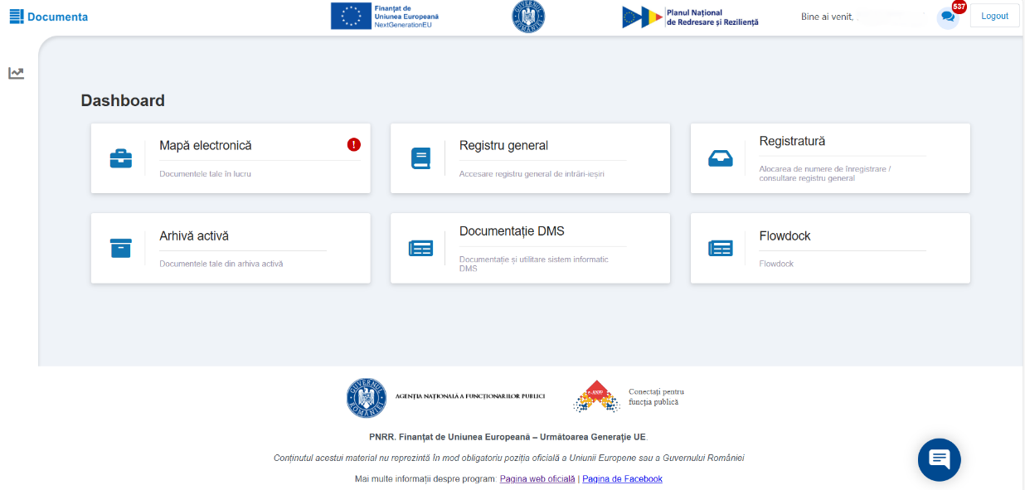
E-ANFP
Jalon 177 PNRR
Noul website: anfp.gov.ro / anfp.gov.ro:8080
Noul sistem de management documente DMS
Open data anfp.gov.ro:8080/opendata.aspx

Slide 23


SIMRU
Jalon 177 PNRR
Beneficiile implementării proiectului SIMRU la nivelul administrației centrale
Crearea unui registru precis al angajaților din administrația centrală
Automatizarea și standardizarea proceselor de management al resurselor umane
Reducerea birocrației și a timpului de prelucrare a datelor
Acces gratuit la platformă, fără costuri asociate

Slide 24
Considerations
for establishing an EU digitalization fund
A common Digital Skills Framework for public sector across the EU: Establish a comprehensive framework to guide digital skills development across all public administrations in the EU.
Targeted training modules: Create and deliver high-impact, consistent, specialized training based on the framework.
3. Digital Centers of Excellence Network: Leveraging the Digital Innovation Hubs (DIH) experience, establish specialized knowledge hubs – Digital Centers of Excellence (DCE) across member states focusing on critical Digital Decade domains:
  AI Centers of Excellence for public administration applications
  Cloud Computing Excellence Centers supporting government cloud adoption
  Data Governance and Sharing Centers for public sector data management
  Cybersecurity Excellence Hubs for public service protection
  Integrated HRM Center that effectively implements digital transformation projects and manage digital services and public/personal data for the public employees
  Digital Skills Development Centers specializing in public administration upskilling
4. Knowledge exchange network: Create a structured mechanism for sharing best practices in developing digital skills in public administrations, connecting the DCEs with practitioners
5. Policy Recommendations: Formulate evidence-based policy changes to reduce gaps between current and target digital skill levels in public administration.

Slide 25







MULȚUMIM!

Slide 26


